Slide 1
飞机大战

Slide 2
本章知识点
自动创建角色
设置缓动效果
使用三角函数
实现无敌状态
显示HUD

Slide 3
1.创建游戏场景
1.1 设置背景图像
在程序的开头编写如下代码：
WIDTH = 480
HEIGHT = 680
定义背景列表backgrounds，分别创建两个背景角色，将它们加入列表中：
backgrounds = []
backgrounds.append(Actor("warplanes_background", topleft=(0, 0)))
backgrounds.append(Actor("warplanes_background", bottomleft=(0, 0)))

Slide 4
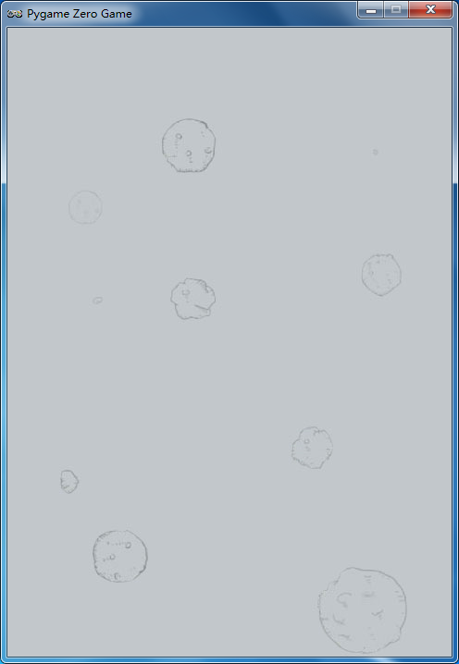
1.1 设置背景图像
在draw()函数中编写代码，将背景图像显示出来：
def draw():
for backimgae in backgrounds:
backimgae.draw()

Slide 5
1.2 滚动背景图像
飞机大战游戏采取的是垂直滚动，因此让背景向下方移动。
在程序中定义update_background()函数用来滚动背景图像：
def update_background():
for backimage in backgrounds:
backimage.y += 2
if backimage.top > HEIGHT:
backimage.bottom = 0
在update() 函数中调用update_background()执行背景滚动的操作：
def update():
update_background()

Slide 6
2.添加英雄战机
2.1 控制战机移动
创建一个战机角色hero ：
hero = Actor("warplanes_hero1", midbottom=(WIDTH // 2, HEIGHT - 50))
hero.speed = 5
修改draw()函数，加入显示战机的代码：
hero.draw()
定义update_hero()函数来实现战机的移动，代码参见书上第149页。

Slide 7
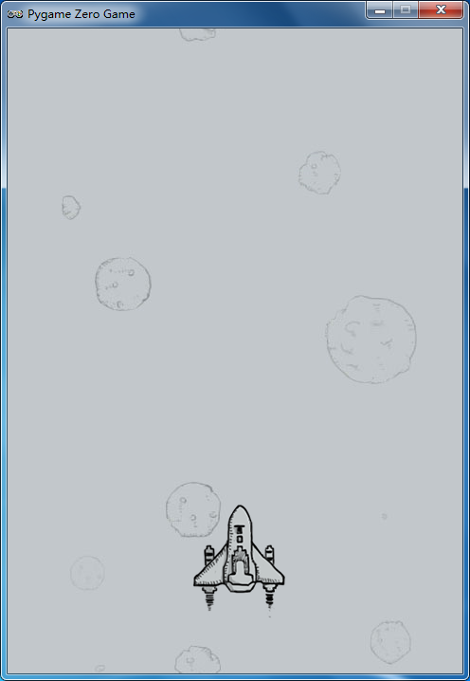
2.2 播放战机动画
定义animcount属性，用来保存图像计数：
hero.animcount = 0
定义move_hero() 函数，用来放置战机移动的代码。
在update_hero()函数中调用move_hero() ，并加入播放战机动画的代码：
def update_hero():
move_hero()
hero.animcount = (hero.animcount + 1) % 20
if hero.animcount == 0:
hero.image = "warplanes_hero1"
elif hero.animcount == 10:
hero.image = "warplanes_hero2"

Slide 8
练习
试着对上面的代码进行修改，看看怎样才能加快或减慢动画的播放速度。

Slide 9
3.添加子弹
3.1 实现子弹射击
定义一个列表bullets，保存所有的子弹角色：
bullets = []
定义shoot()函数，用来发射子弹：
def shoot():
sounds.bullet.play()
bullets.append(Actor("warplanes_bullet", midbottom=(hero.x, hero.top)))

Slide 10
3.1 实现子弹射击
子弹不能发射得太频繁，而是间隔一段时间发射一次，考虑借助定时器对象。
修改move_hero()函数，加入对键盘空格键的处理代码：
if keyboard.space:
clock.schedule_unique(shoot, 0.1)
Clock对象的schedule_unique()函数在等待操作的时间内不会接受新的延迟命令，
从而达到我们所希望的效果。

Slide 11
3.1 实现子弹射击
定义update_bullets()函数来移动子弹：
def update_bullets():
for bullet in bullets:
bullet.y -= 10
if bullet.bottom < 0:
bullets.remove(bullet)
修改draw()函数 ，加入显示子弹的代码：
for bullet in bullets:
bullet.draw()

Slide 12
3.2 设置增强道具
定义列表powers ，用来保存增强道具角色：
powers = []
定义update_powerup()函数，用来对增强道具操作：
def update_powerup():
if random.randint(1, 1000) < 5:
x = random.randint(50, WIDTH)
powerup = Actor("warplanes_powerup", bottomright=(x, 0))
powers.append(powerup)

Slide 13
3.2 设置增强道具
为战机添加布尔类型的属性power，用来标识战机获取道具后的状态：
hero.power = False
修改update_powerup()函数，加入如下代码：
for powerup in powers:
powerup.y += 2
if powerup.top > HEIGHT:
powers.remove(powerup)
elif powerup.colliderect(hero):
powers.remove(powerup)
hero.power = True
clock.schedule(powerdown, 5.0)

Slide 14
3.2 设置增强道具
定义powerdown()函数，用来取消增强道具的作用效果：
def powerdown():
hero.power = False
修改draw()函数，在其中加入显示增强道具的代码：
for powerup in powers:
powerup.draw()

Slide 15
3.3 使用三角函数计算坐标
考虑射击时再增加两颗子弹，让它们以指定的角度从战机的左、右两侧飞出。
对shoot()函数修改，另外创建两个子弹角色，并设置初始的坐标及角度值：
if hero.power:
leftbullet = Actor("warplanes_bullet", midbottom=(hero.x, hero.top))
leftbullet.angle = 15
bullets.append(leftbullet)
rightbullet = Actor("warplanes_bullet", midbottom=(hero.x, hero.top))
rightbullet.angle = -15
bullets.append(rightbullet)

Slide 16
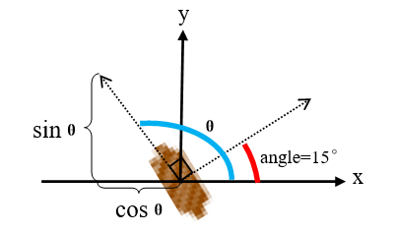
3.3 使用三角函数计算坐标
计算子弹向前移动时的横坐标和纵坐标，需要借助三角函数公式。
假设子弹每次向前移动一个单位距离，x坐标将会改变cosθ的距离，而y坐标则会
改变sinθ的距离。

Slide 17
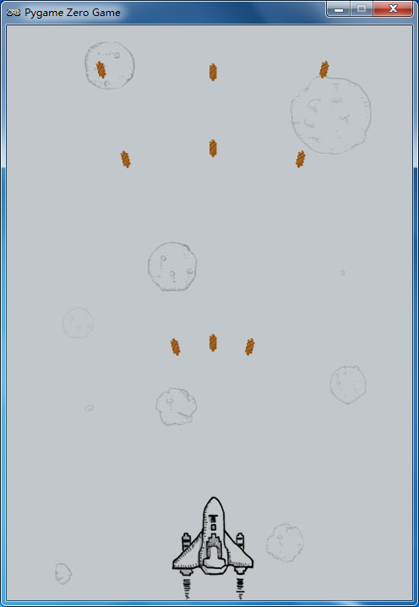
3.3 使用三角函数计算坐标
修改update_bullets()函数，通过三角函数计算子弹坐标：
def update_bullets():
for bullet in bullets:
theta = math.radians(bullet.angle + 90)
bullet.x += 10 * math.cos(theta)
bullet.y -= 10 * math.sin(theta)
if bullet.bottom < 0:
bullets.remove(bullet)

Slide 18
练习
试着添加更多不同方向的子弹，形成散射效果。

Slide 19
4.添加敌机
4.1 设置缓动效果
Pgzero库提供了一个animate()函数，专门用来对角色执行缓动操作。
将角色的名字作为参数传递给它，同时传入目标位置的坐标值，该函数便会在角色的初始
位置到目标位置之间实施缓动操作。
animate()函数还有两个缺省参数，一个是duration，表示缓动持续的时间，默认值为1秒；
另一个是tween，表示缓动的类型，默认值是“linear”，表示匀速直线运动。
Pgzero还定义了tween参数的其它取值，它们都是以字符串的形式来表示的。

Slide 20
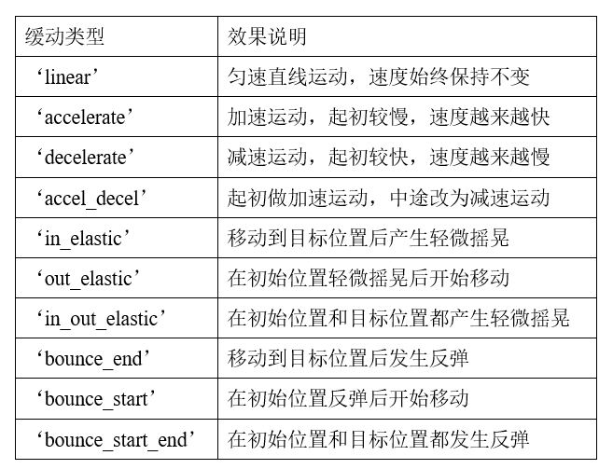
4.1 设置缓动效果
定义了列表tweens保存所有的缓动类型字符串，
定义列表enemies保存所有的敌机角色：
tweens = ["linear", "accelerate", "decelerate","accel_decel", \
"in_elastic", "out_elastic", "in_out_elastic", \
"bounce_end", "bounce_start", "bounce_start_end"]
enemies = []

Slide 21
4.1 设置缓动效果
定义spawn_enemy()函数，用来创建敌机并设置缓动效果：
def spawn_enemy():
origin_x = random.randint(50, WIDTH)
target_x = random.randint(50, WIDTH)
tn = random.choice(tweens)
dn = random.randint(3, 6)
enemy = Actor("warplanes_enemy1", bottomright=(origin_x, 0))
if random.randint(1, 100) < 20:
enemy.image = "warplanes_enemy2"
enemies.append(enemy)
animate(enemy, tween=tn, duration=dn, topright=(target_x, HEIGHT))

Slide 22
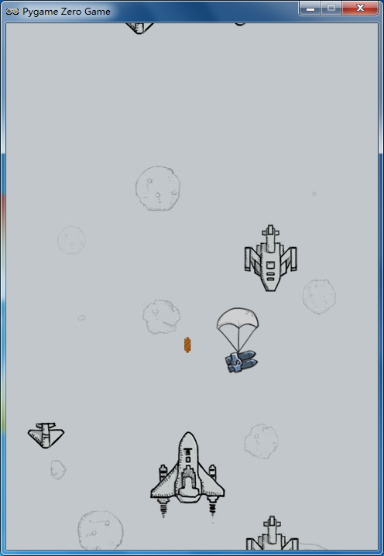
4.1 设置缓动效果
clock对象的schedule_interval()方法，用来周期性地重复执行某个操作。
调用schedule_interval()方法，将代码添加到spawn_enemy()函数后面：
clock.schedule_interval(spawn_enemy, 1.0)
对draw()函数进行修改，加入显示敌机的代码：
for enemy in enemies:
enemy.draw()

Slide 23
4.2 敌机与子弹的交互
定义update_enemy()函数，实现击中敌机后增加游戏积分：
def update_enemy():
for enemy in enemies:
if enemy.top >= HEIGHT:
enemies.remove(enemy)
continue
n = enemy.collidelist(bullets)
if n != -1:
enemies.remove(enemy)
bullets.remove(bullets[n])
sounds.shooted.play()
hero.score += 200 if enemy.image == "warplanes_enemy2" else 100

Slide 24
4.3 敌机与战机的交互
给战机设置生命值，当战机被敌机撞到之后生命值减1。
为战机设置“无敌”状态，当战机受到冲撞后，它便进入该状态。
给战机定义三个属性，用来记录生命值以及对无敌状态进行标识：
hero.live = 5
hero.unattack = False
hero.ukcount = 0
定义全局变量gameover，用来表示游戏是否结束的状态：
gameover = False

Slide 25
4.3 敌机与战机的交互
修改update_enemy()函数，加入敌机与战机的碰撞检测代码：
if enemy.colliderect(hero) and not hero.unattack:
hero.live -= 1
if hero.live > 0:
hero.unattack = True
hero.ukcount = 100
enemies.remove(enemy)
sounds.shooted.play()
else:
sounds.gameover.play()
gameover = True

Slide 26
4.3 敌机与战机的交互
修改update_hero()函数，实现对无敌状态的计时，以便战机能及时恢复到正常状态：
if hero.unattack:
hero.ukcount -= 1
if hero.ukcount <= 0:
hero.unattack = False
hero.ukcount = 100
定义draw_hero()函数，用来表现战机在无敌状态时的闪烁效果：
def draw_hero():
if hero.unattack:
if hero.ukcount % 5 == 0:
return
hero.draw()

Slide 27
修改draw()函数，调用draw_hero()来实现闪烁效果，并显示游戏结束的图像：
def draw():
if gameover:
screen.blit("warplanes_gameover", (0, 0))
return
for backimgae in backgrounds:
backimgae.draw()
for enemy in enemies:
enemy.draw()
for powerup in powers:
powerup.draw()
for bullet in bullets:
bullet.draw()
draw_hero()

Slide 28
4.3 敌机与战机的交互
修改update()函数，以便游戏结束后能够停止产生敌机：
def update():
if gameover:
clock.unschedule(spawn_enemy)
return
update_background()
update_hero()
update_bullets()
update_powerup()
update_enemy()

Slide 29
练习
试着对程序进行修改，想想怎样能够延长战机的无敌时间，以及如何让战机闪烁得更加频繁一些。

Slide 30
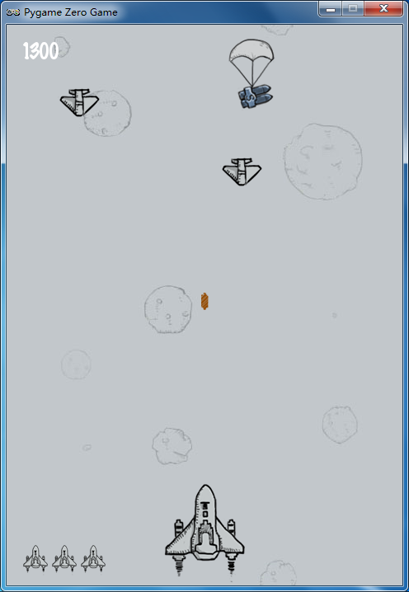
5.完善游戏效果
5.1 设置HUD
一切显示在游戏窗口中的重要信息都可统称为HUD。
定义draw_hud()函数来设置游戏的HUD：
def draw_hud():
for i in range(hero.live):
screen.blit("warplanes_live", (i * 35, HEIGHT - 35))
screen.draw.text(str(hero.score), topleft=(20, 20),
fontname="marker_felt", fontsize=25)

Slide 31
5.2 播放背景音乐
准备“warplanes.mp3”音乐文件，将其放入“music”文件夹下。
在程序中加入一行代码：
music.play("warplanes")
在判定游戏结束的处理语句中加入代码：
music.stop()
time.sleep(0.5)

Slide 32
回顾与总结
在本章中，我们学习制作了飞机大战游戏。我们首先创建了游戏场景并使其滚动显示，然后分别添加了战机、子弹及敌机角色。对于战机角色，我们使用键盘来控制它移动，并实现了它在移动时的动画播放；对于子弹角色，我们通过设置增强道具来扩大它的攻击范围，并使用三角函数来计算它的移动坐标；对于敌机角色，我们为其设置了缓动效果，并借助随机数来生成复杂多变的移动形式，还使用了定时器来自动产生敌机。接下来我们讨论了敌机与子弹及战机的交互，同时实现了战机的无敌效果。最后我们为游戏设置了HUD，并添加了背景音乐，从而进一步完善了游戏效果。

